Slide 1
千葉キャンペーン 〜Cloud Flagの閾値〜
B3 大塚 涼平

Slide 2
研究概要
Cloud Flagとは？
千葉大学上空を観測しているデータから
上空に雲があるかどうかを判定するもの
しかし、この「雲がある」という状態がどのように定義されているかが不明
→入江研究室で使用されている観測機器のスカイラジオメータによるCloud Flagのデータと上空カメラの情報を組み合わせて、上空にどのくらいの割合雲が存在していると「雲がある」という判定をされるのかの閾値を調べる

Slide 3
11月24日結果
：CFが雲がない判定の時間帯
：CFが雲がある判定の時間帯
→1日を通して晴天が続きCF値の閾値の判定ができず
ちょうどよく晴れてちょうどよく曇っている日が来るのを待つ

Slide 4
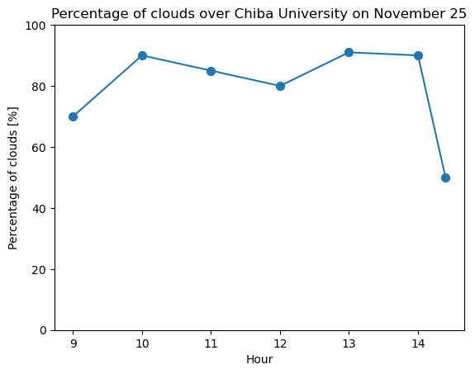
11月25日結果
：CFが雲がない判定の時間帯
：CFが雲がある判定の時間帯
：CFの判定が不明だった時間帯
この日は雲の割合の変化があり観測に最適だった
しかし、スカイラジオメーターのデータ
は10時45分ごろの1つしか存在せず

Slide 5
11月25日のデータの原因
スカイラジオメーターの過去の観測結果を見ると25日のように観測データが少ないところと、他の日のように観測データが十分にあるところが存在していることが判明した
考察
本来、スカイラジオメーターは一定の時間間隔で観測設定できるもので現在の使用機器もそうなっているが、雲の影響で観測データに大きな誤差が生じるとデータとして保存されない可能性がある
CF判定では雲があるという判定かもしれないが、不明としておく
→この仕様は閾値を計算する上で致命的ではあるが
うまくいく日が来るかもしれないので引き続き観測を継続する

Slide 6
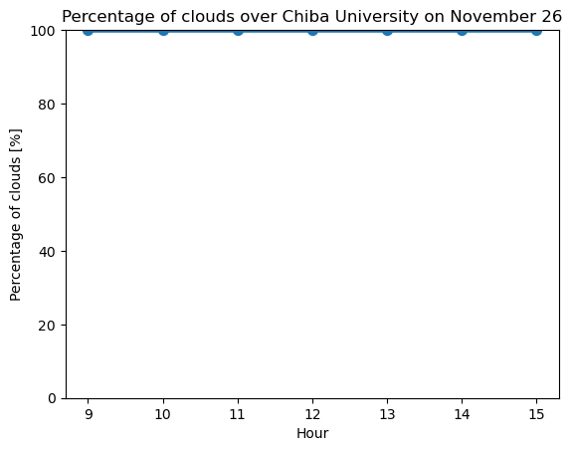
11月26日結果
：CFが雲がない判定の時間帯
：CFが雲がある判定の時間帯
：CFの判定が不明だった時間帯
26日は一日を通じて曇っており
またも不明な時間が続いた
→別の手段をとる
or そもそも閾値を出すのが困難か？

Slide 7
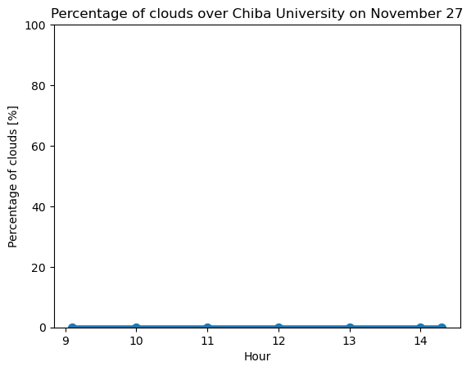
11月27日結果
：CFが雲がない判定の時間帯
：CFが雲がある判定の時間帯
：CFの判定が不明だった時間帯
27日は一日を通して晴天であった
→閾値の計算は不可能

